Slide 1




PHÂN TÍCH DỮ LIỆU - IE224.P11
PHÂN TÍCH VÀ DỰ ĐOÁN MỨC LƯƠNG NHÓM NGÀNH KHOA HỌC DỮ LIỆU
Nhóm 19
Framework sử dụng
1. Nguyễn Phú Tài
1. Jupyter Notebook, Python
2. Mai Văn Tân
2. Pandas, Matplotlib,
Seaborn, Sklearn, Scipy
3. Nguyễn Công Trúc
4. Trần Lê Nguyên Trung
3. Power BI
1

Slide 2




Nội dung đồ án
2. Mô tả bộ dữ liệu
4. Phân tích thăm dò, sơ bộ
Trình bày nguồn gốc, độ tin cậy, các đặc điểm chính của bộ dữ liệu, bao gồm các biến quan trọng và quy mô dữ liệu.
Tóm tắt các phát hiện ban đầu từ dữ liệu, như phân bố lương, xu hướng và mối quan hệ giữa các biến, ...
MỞ ĐẦU
KẾT LUẬN
1. Giới thiệu
3. Phương pháp phân tích
5. Kết quả phân tích
Tổng quan về đồ án, mục tiêu và tầm quan trọng của phân tích mức lương trong ngành khoa học dữ liệu
Mô tả quy trình phân tích, các kỹ thuật và công cụ sử dụng để khai thác dữ liệu.
Trình bày các kết quả chính, mô hình dự đoán tốt nhất, và những đề xuất từ dữ liệu.
2
Notes:
1. Giới thiệu (1 slide)
2. Nội dung (max 10 slides)
3.
4.
5. Kết quả (1-2 slide)
- Tóm tắt kết quả đạt đc
- Hạn chế nếu có (chưa làm đc)
6. Q&A
---
Thuyết trình 10p
Demo 5p
---

Slide 3

1. GIỚI THIỆU
PHÂN TÍCH VÀ DỰ ĐOÁN MỨC LƯƠNG NHÓM NGÀNH KHOA HỌC DỮ LIỆU
Mục tiêu đề tài
Khám phá các yếu tố ảnh hưởng đến mức lương của công việc thuộc ngành Khoa học Dữ liệu, và xây dựng mô hình dự đoán phù hợp.
Bộ dữ liệu
Bộ dữ liệu sử dụng là Data Science Jobs & Salaries 2024, cung cấp bởi nguồn uy tín là Kaggle. Dữ liệu gồm thông tin tuyển dụng và mức lương của các vị trí trong ngành Khoa học Dữ liệu.
Công cụ, thư viện, thuật toán
Python, Jupyter Notebook, Power BI; Pandas, Matplotlib, Seaborn, Sklearn, Scipy;
Regressor Models, Cross-validation, RandomizedSearchCV.
Ghi chú: Toàn bộ đề tài và quá trình xử lý đều do nhóm tự thực hiện, đảm bảo không dựa trên nguồn nào khác.
3

Slide 4
2. MÔ TẢ BỘ DỮ LIỆU
Tên thuộc tính | Mô tả | Kiểu dữ liệu | Khoảng giá trị
Job Title | Tên công việc | object (string) | “Data Scientist”, “Healthcare Data Scientist”, ...
Salary Estimate | Khoảng lương, đi kèm là ghi chú về cách tính lương hoặc thông tin này do ai cung cấp | object (string) | “$53K-$91K (Glassdoor est.)”, “$21-$34 Per Hour(Glassdoor est.)”, ...
Job Description | Mô tả công việc, có chứa các kỹ năng yêu cầu (chuỗi rất dài) | object (string) | “KnowBe4, Inc. is a high growth information sec...”, ...
Rating | Điểm số đánh giá về công ty | float64 | [-1.0, 5.0]
Company Name | Tên công ty, kèm với điểm đánh giá | object (string) | “KnowBe4\n4.8”, “PNNL\n3.8”, ...
Location | Địa điểm làm việc | object (string) | “Linthicum, MD”, “Clearwater, FL”, ...
Ghi chú: Chúng tôi đảm bảo dữ liệu được chuyên gia từ Kaggle thu thập từ nguồn uy tín (glassdoor.com).
4

Slide 5
Tên thuộc tính | Mô tả | Kiểu dữ liệu | Khoảng giá trị
Headquarters | Địa điểm trụ sở chính | object (string) | “Baltimore, MD”, “Clearwater, FL”, ...
Size | Quy mô công ty | object (string) | “1 to 50 employees”, “51 to 200 employees”, ...
Founded | Năm thành lập | int64 | [-1, 2019]
Type of ownership | Loại hình sở hữu công ty | object (string) | “Company - Private”, “Government”, ...
Industry | Ngành công nghiệp | object (string) | “Energy”, “Security Services”, ...
Sector | Lĩnh vực | object (string) | “Health Care”, “Business Services”, ...
Revenue | Doanh thu công ty | object (string) | “$2 to $5 billion (USD)”, “$50 to $100 million (USD)”, ...
Competitors | Tên các công ty đối thủ | object (string) | -1 hoặc “Novartis, Baxter, Pfizer”, “Travelers, Allstate, State Farm”, ...
5

Slide 6

3. PHƯƠNG PHÁP PHÂN TÍCH
6

Slide 7
Data Preprocessing
7

Slide 8
Data Preprocessing
Quan sát
Missing Values, Outliers
Duplicates Rows
Data Types, Statistics
Tồn tại giá trị khuyết hoặc không rõ ý nghĩa, sẽ được xử lý bằng cách điền khuyết hoặc tái định nghĩa cho phù hợp với mục đích phân tích.
Có 356/956 dòng bị lặp (duplicated), đây là những nội dung tuyển dụng được đăng từ lần thứ 2 trở đi. Có 2 hướng xử lý:
Các biến đều có kiểu dữ liệu phù hợp, không bị lỗi kiểu trong quá trình chuyển đổi.
Kiểm tra giá trị của từng biến và phân phối thống kê (mean, std, min, max) của chúng.
1. Giữ lại để phân tích xu hướng tuyển dụng của thị trường.
Tồn tại nhiều outlier.
Ví dụ: Các giá trị -1 trong cột “Rating”, “Industry”, ...
2. Xóa để xây dựng mô hình dự đoán lương nhằm tránh việc mô hình thiên vị (biased).
8

Slide 9
Data Preprocessing
Làm sạch
2. Chuẩn hóa tên công việc
4. Trích xuất kỹ năng yêu cầu
Tạo cột “job_simplified” để đơn giản hóa và gom nhóm, cột “seniority” để trích xuất cấp bậc tuyển dụng từ tên công việc.
Trích xuất kỹ năng được yêu cầu nhiều từ “Job Description” và tạo các đặc trưng tương ứng.
1. Loại bỏ cột thừa
3. Chuẩn hóa mức lương
5. Chuẩn hóa thông tin công ty
Loại bỏ cột thừa hoặc không cần thiết cho mục đích: “Unnamed: 0”, “Competitors”.
Loại bỏ các dòng có giá trị -1.
Tạo cột “Rating Category” để phân nhóm từ “Rating”.
Tạo cột “Hourly” và “employer_provided” để đánh dấu công việc theo giờ và lương do nhà tuyển dụng cung cấp.
Thay giá trị khuyết trong “Size”, “Revenue”, “Type of ownership” bằng “Unknown”.
Làm sạch cột “Salary Estimate” và tạo các cột “Min Salary”, “Max Salary”, “Average Salary”.
Làm sạch “Company Name” và thêm cột “Age” từ “Founded” để thể hiện tuổi công ty.
9
Notes:
lương có thể do người khác đăng, ko nhất thiết là nhà tuyển dụng

Slide 10
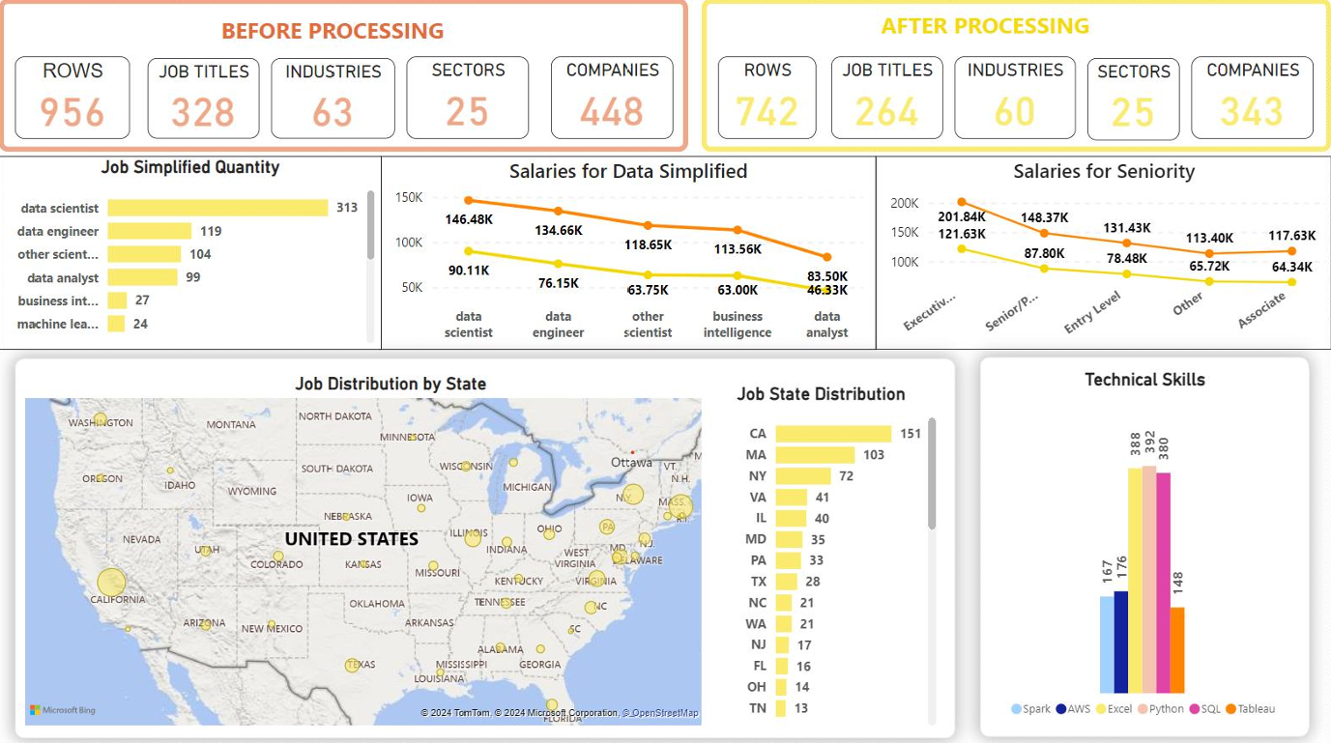

4. PHÂN TÍCH THĂM DÒ/SƠ BỘ
10

Slide 11
5. KẾT QUẢ PHÂN TÍCH
11

Slide 12
Exploratory Data Analysis
12

Slide 13
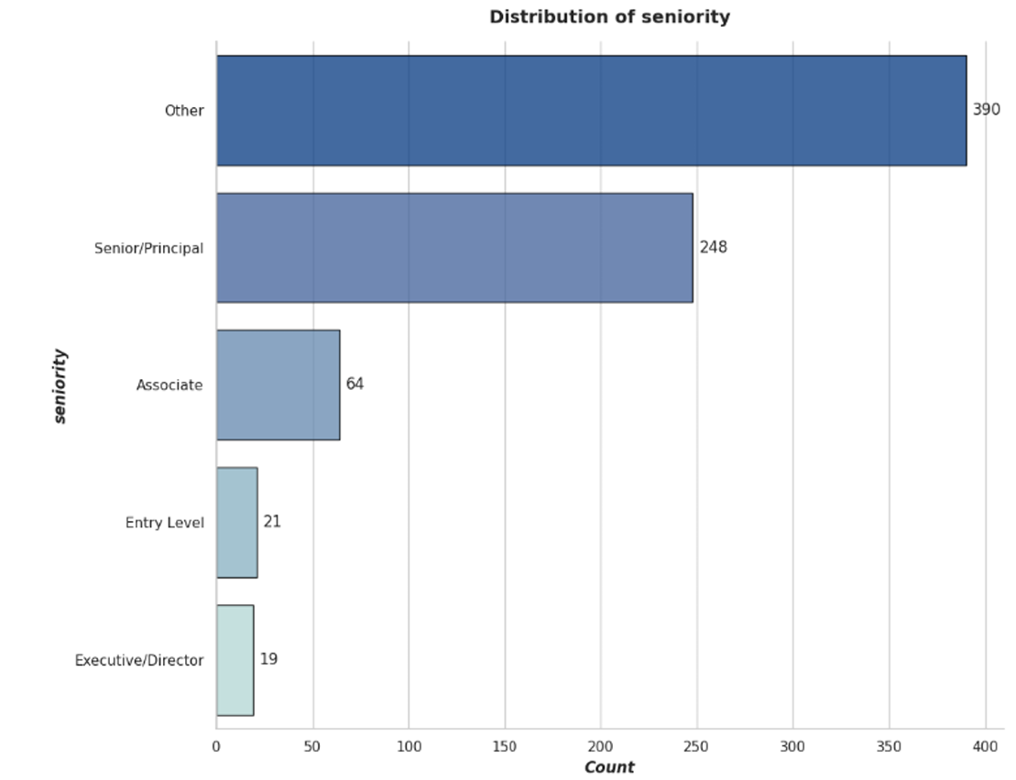
1. Thông tin về công việc
13

Slide 14
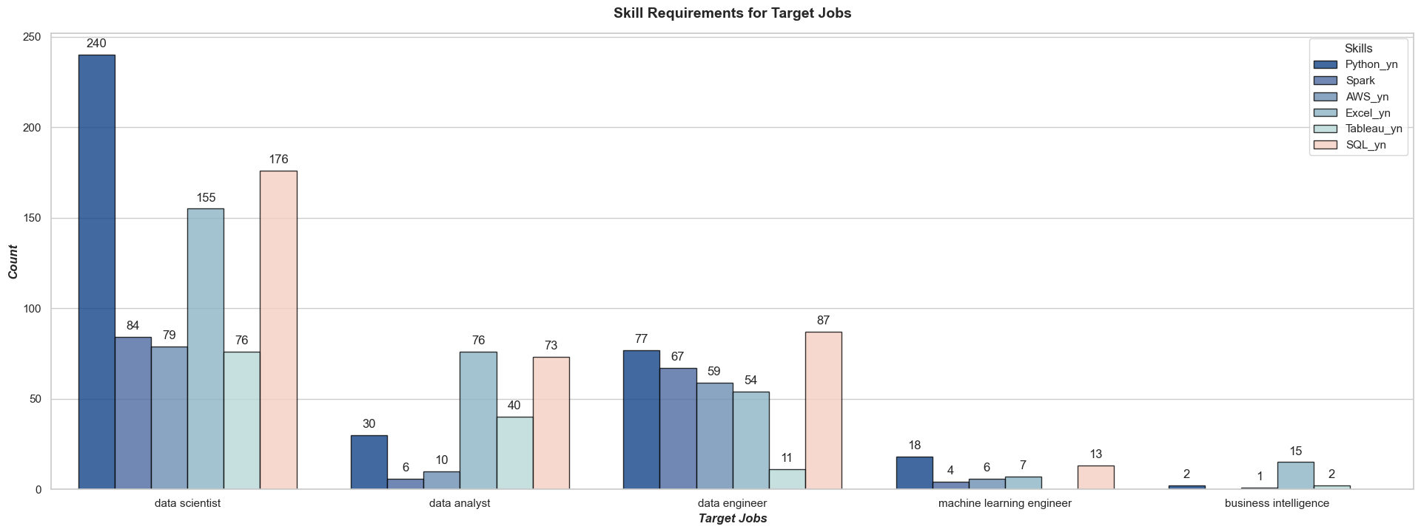
2. Kỹ năng cần thiết
14
Notes:
vẽ radar/spider plot cho cái này
kỹ năng theo mức lương

Slide 15
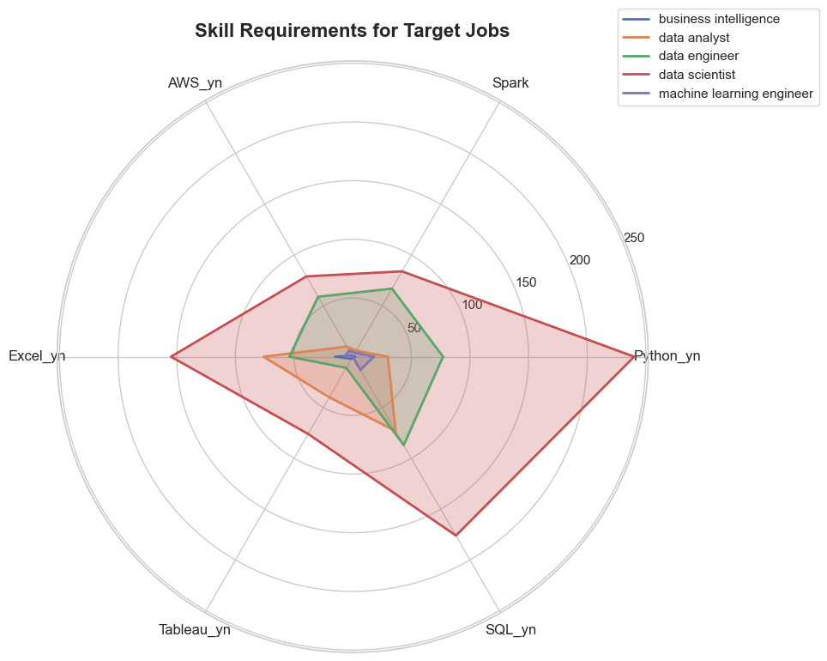
2. Kỹ năng cần thiết
(Góc nhìn khác)
15
Notes:
vẽ radar/spider plot cho cái này
kỹ năng theo mức lương

Slide 16
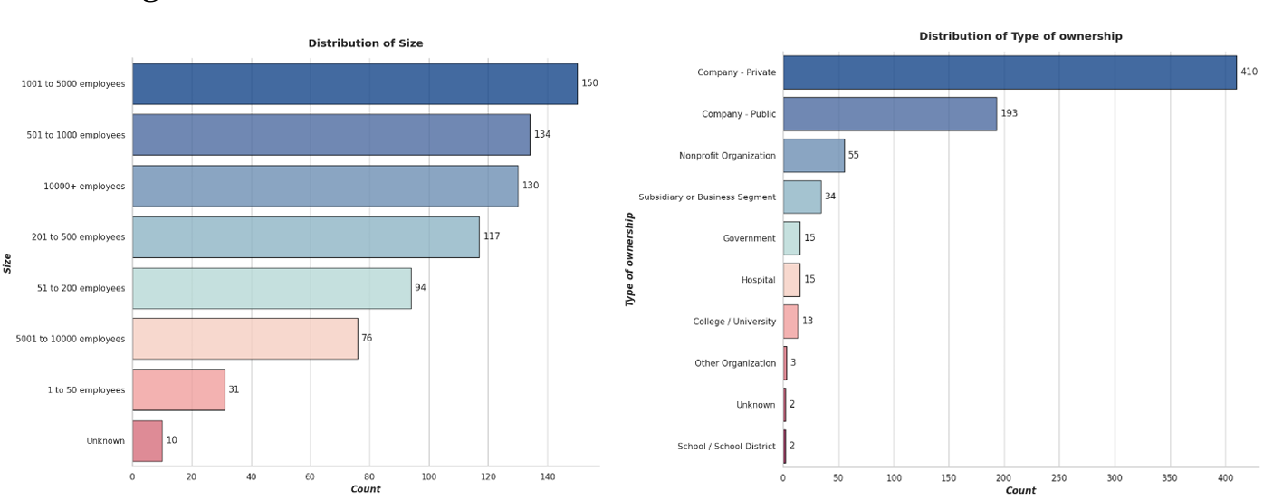
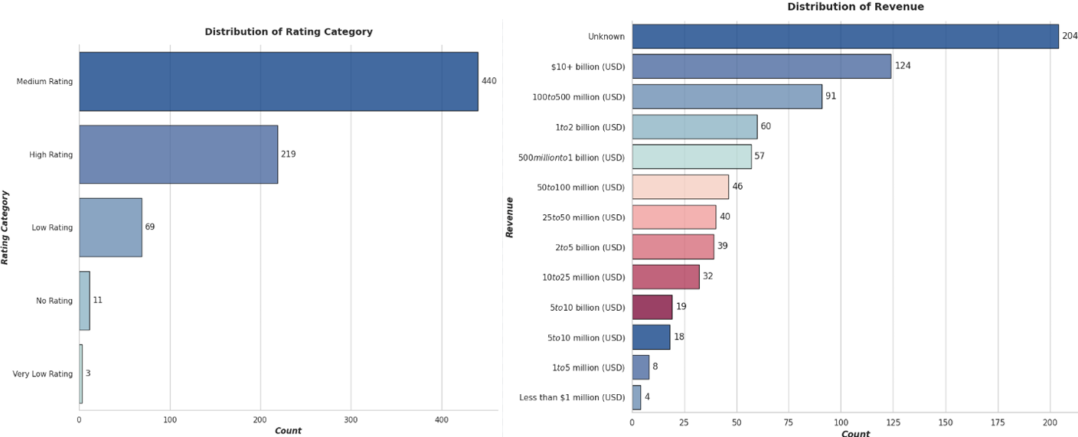
3. Thông tin về công ty
16

Slide 17
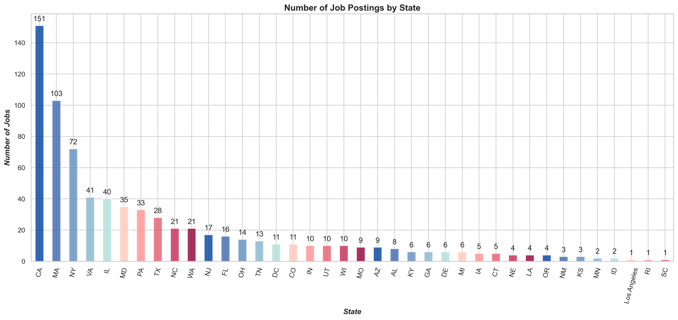
4. Thông tin về địa điểm và khu vực
17

Slide 18
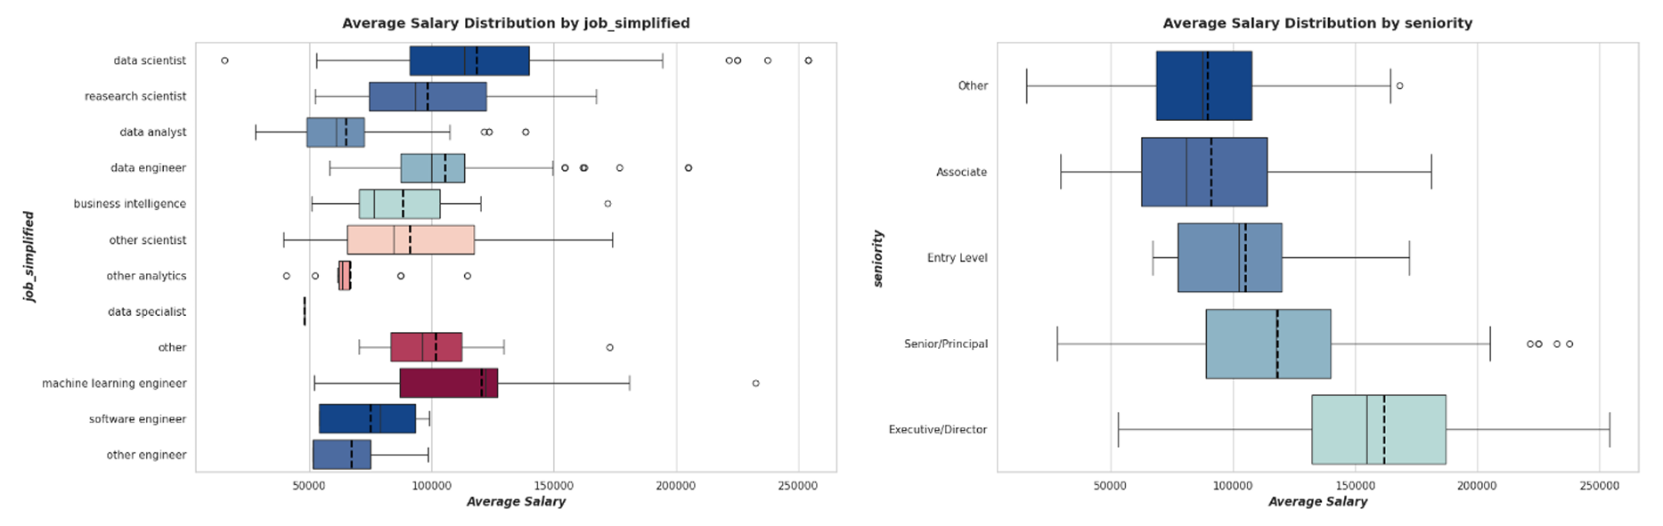
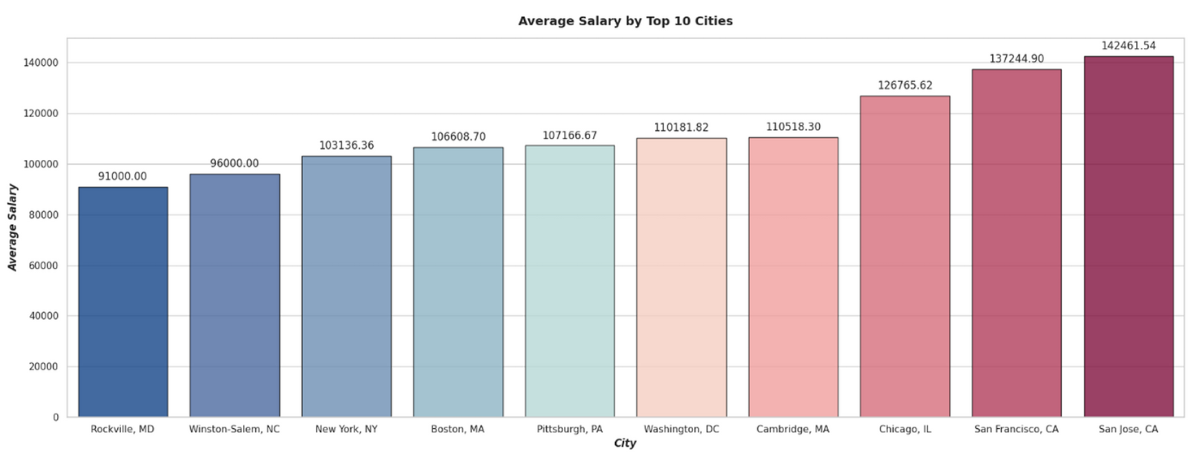
5. Thông tin về mức lương trên thị trường
Ảnh hưởng của kinh nghiệm làm việc
Ảnh hưởng của vị trí địa lý
18

Slide 19

Một số nhận xét
Phân tích nhóm công việc
Phân tích dữ liệu địa lý
Phân tích dữ liệu kỹ năng
Giúp nhóm các công việc tương tự vào cùng một nhóm như Data Scientist, Data Engineer, Data Analyst,... Điều này giúp chúng ta hiểu về xu hướng nghề nghiệp và nhu cầu thị trường trong lĩnh vực dữ liệu.
Cho thấy các bang như California và Massachusetts có cơ hội việc làm cao, phản ánh sự tập trung công việc tại các trung tâm công nghệ và khoa học như Silicon Valley, Boston.
Nhận thấy những kỹ năng như Python, SQL, và Excel là bắt buộc, cho thấy nhu cầu về phân tích dữ liệu và lập trình là cốt lõi.
19

Slide 20
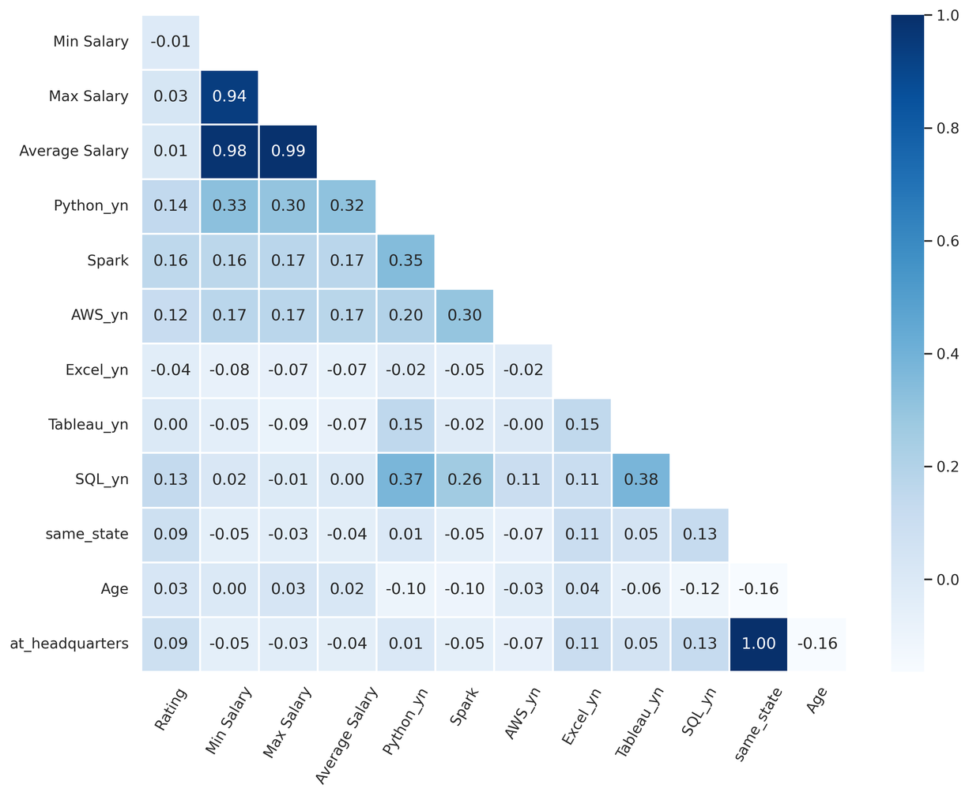
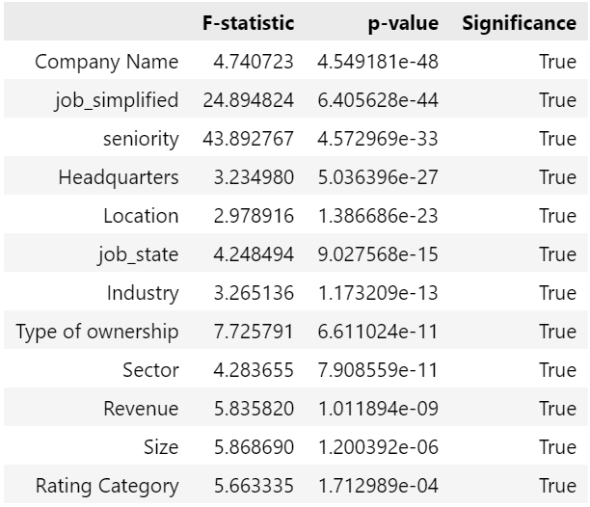
Feature Selection
Đặc trưng quan trọng
Correlation Matrix: Python_yn, Spark, AWS_yn, Average Salary
Phân tích ANOVA: Company Name, job_simplified, seniority, Headquarters, Location, job_state, Industry, Type of ownership, Sector, Revenue, Size, Rating Category
20

Slide 21
Data Modeling & Performance Evaluation
21

Slide 22
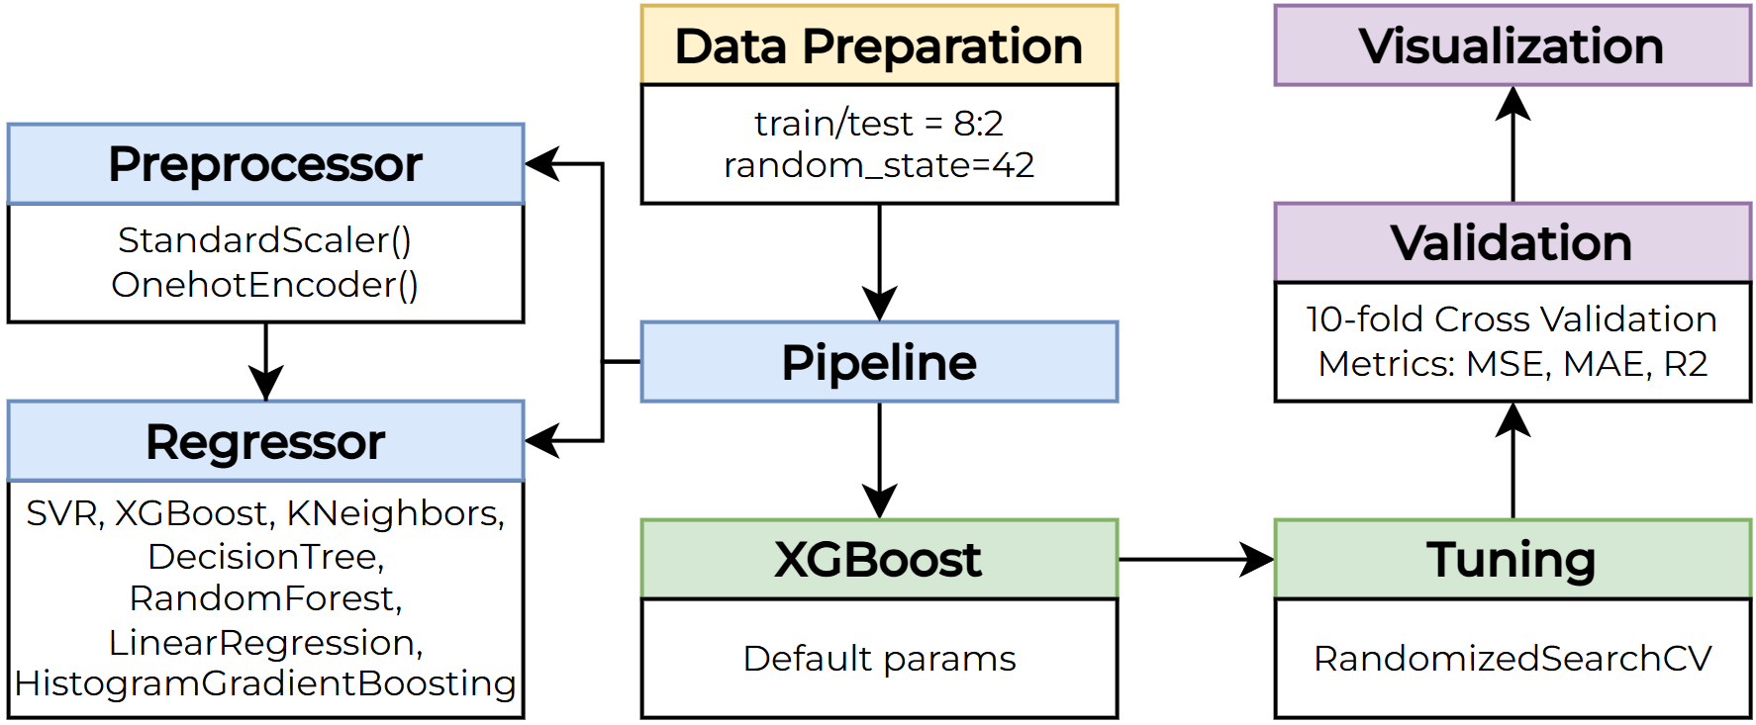
Data Modeling - Training & Evaluation
22

Slide 23
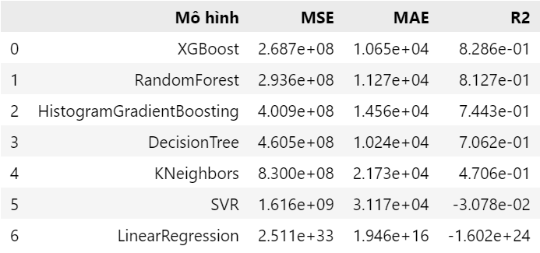
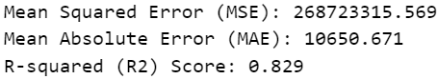
Data Modeling - Training
Training
XGBoost có hiệu suất tốt nhất
XGBoost với tham số mặc định
23

Slide 24
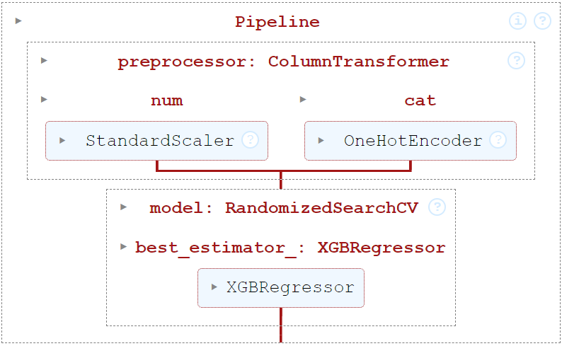
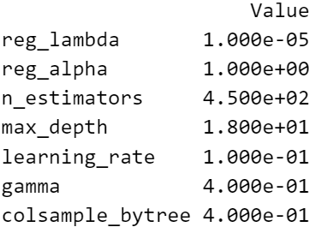
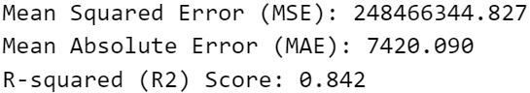
Data Modeling - Tuning
RandomizedSearchCV
Tham số tốt nhất
Kết quả tốt nhất
24

Slide 25
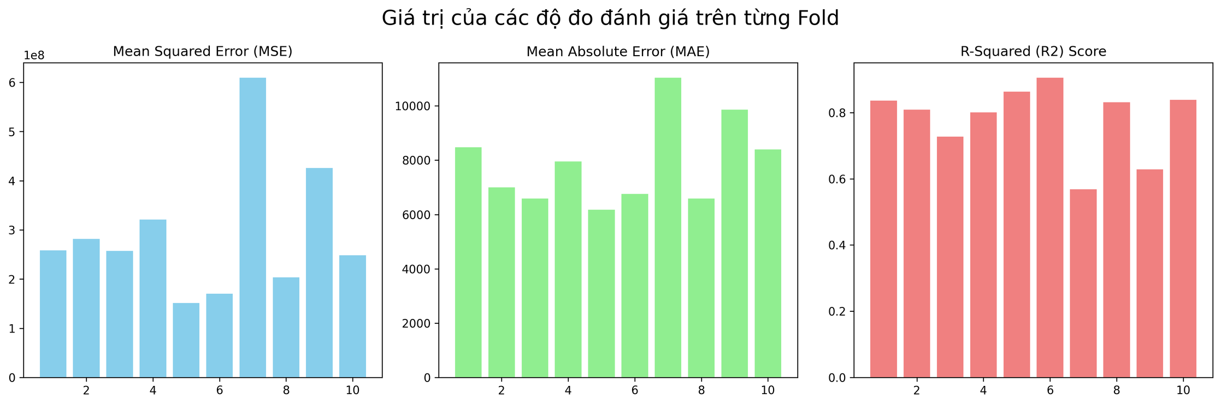
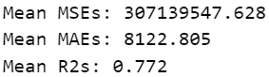
Data Modeling - Evaluation
25

Slide 26
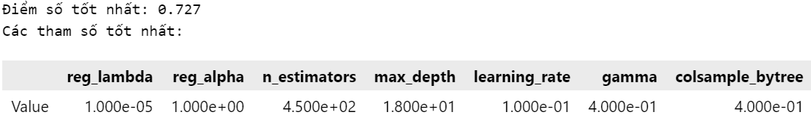
6. KẾT LUẬN
Các biến được sử dụng & Mô hình tốt nhất
Các biến được sử dụng: Company Name, job_simplified, seniority, Headquarters, Location, job_state, Industry, Type of ownership, Sector, Revenue, Size, Rating Category, Python_yn, Spark, AWS_yn, Average Salary
Mô hình tốt nhất: XGBoost
Các tham số tốt nhất
Kết quả tốt nhất
26

Slide 27

Cảm ơn
Mọi người đã lắng nghe!
Nhóm 19,
Khoa KHMT
27

